Slide 1
Exp. 4
Preparation of 0. 1M Sodium Thiosulfate (37H-1)
Standardization of Sodium Thiosulfate Against Potassium Iodate (37H-2)

Slide 2
目的
利用硫代硫酸鈉滴定碘離子，利用澱粉指示劑標定
原理
利用許多方法去測定分析樣品當中的碘離子濃度
2 I⁻ → I₂ + 2 e⁻
利用硫代硫酸鈉使碘離子進行氧化還原反應，並且利用澱粉溶液作為指示劑
I₂ + 2 S₂O₃²⁻ → 2 I⁻ + S₄O₆²⁻

Slide 3
步驟
► 配製溶液
0.1 M Na₂S₂O₃: 0.01 g Na₂CO₃ + 2.48 g NaS₂O₃ + 100 mL H₂O
0.01 M KIO₃: 1.1 g KIO₃ + 500 mL H₂O
澱粉指示劑: 0.5 g 澱粉 + 50 mL Hot H₂O
►滴定:
取 50 mL KIO₃ 溶液到 250 mL 錐形瓶。加入 2 g KI 和 2 mL 6M HCl。
立刻用 Na₂S₂O₃ 滴定到淡黃色。
加入 5 mL 澱粉指示劑並用 Na₂S₂O₃ 滴定到藍色消失。

Slide 4

數據計算
共用 31.2 mL Na₂S₂O₃
IO³⁻ + 5 I⁻ + 6 H⁺ → 3 I₂ + 3 H₂O
+) 3 I₂ + 6 S₂O₃²⁻ → 6 I⁻ + 3S₄O₆²⁻
IO³⁻ + 6 S₂O₃²⁻ → I⁻ +3 S₄O₆²⁻ + 3 H₂O
IO³⁻:S₂O₃²⁻ = 1:6
$$6 × M_{{IO}^{3−}} × V_{{IO}^{3−}}= M_{{S_{2}O_{3}}^{2−}} × V_{{S_{2}O_{3}}^{2−}}$$

Slide 5
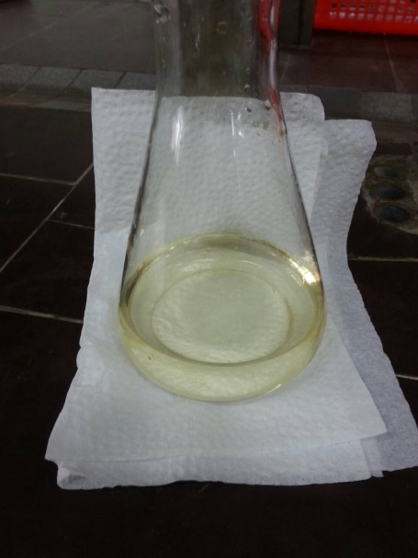
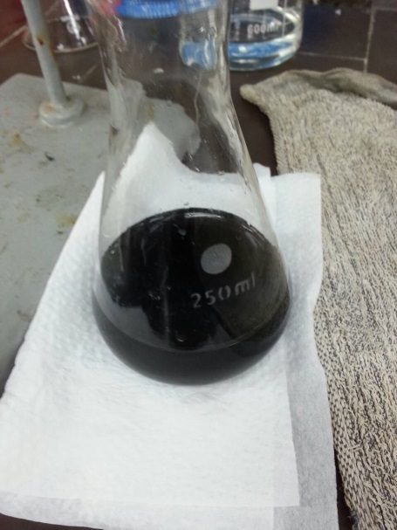
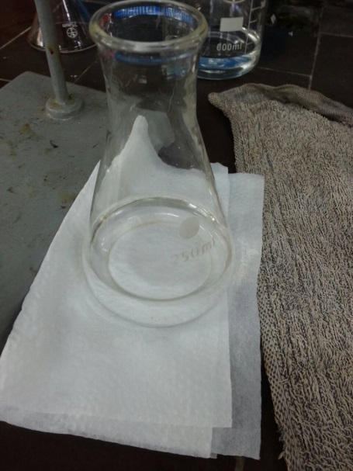
Na₂S₂O₃ 滴定到淡黃色 紀錄體積
Na₂S₂O₃ 滴定到無色 紀錄體積
+ 澱粉指示劑

